Slide 1
«Культура внешнего вида педагога»

Slide 2
«В человеке все должно быть прекрасно:
и лицо, и одежда,
и душа, и мысли»
А.П.Чехов

Slide 3
Современный воспитатель
Человек высокой духовно-нравственной культуры, широкой эрудиции
Настоящий интеллигент
Первооткрыватель нового опыта и современного общества
Умеющий легко и свободно ориентироваться во всё увеличивающемся объёме знаний, в растущем потоке научной информации.

Slide 4
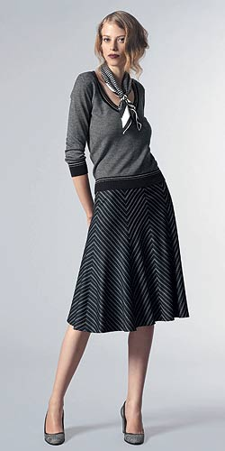
Вещи воспитателя
Быть одетым слишком модно - признак дурного вкуса, отставать же от моды недопустимо.
Надо одеваться по моде, но так, чтобы это не бросалось в глаза

Slide 5
Ткань и фактура
ДА
Шерсть, шелк, хлопок
НЕТ
Люрекс, кожа, блестки

Slide 6
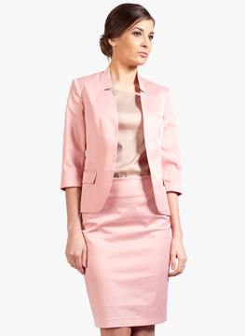
Цвет одежды
В одном образе нельзя сочетать более трех оттенков

Slide 7
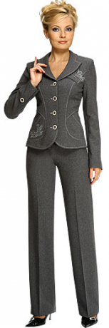
Деловой стиль

Slide 8
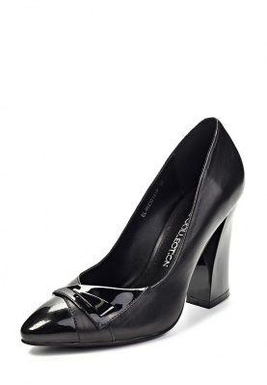
Туфли «лодочка» кожа каблук 6 см
ДА
НЕТ

Slide 9
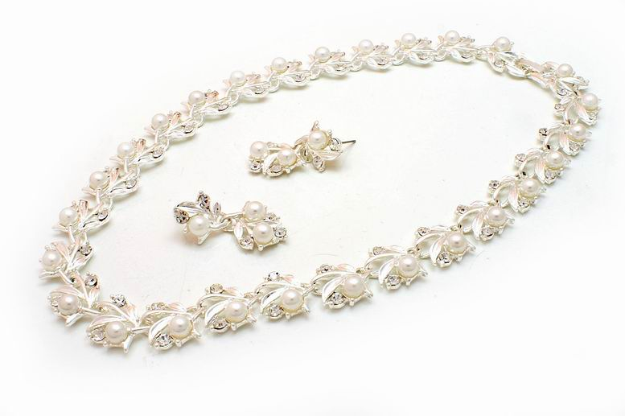
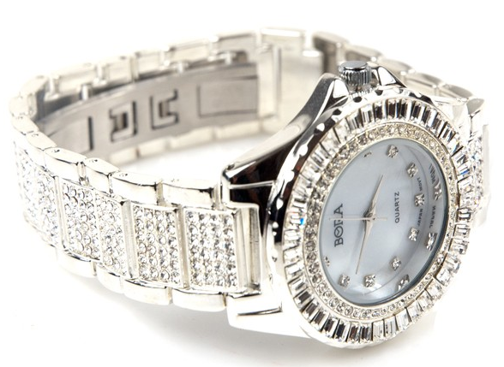
Аксессуары
Украшений - минимальное количество.

Slide 10
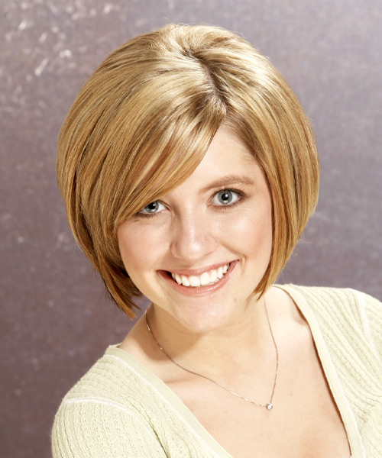
Прическа
Волосы: чистые, с аккуратной стрижкой, без яркоокрашенных оттенков

Slide 11
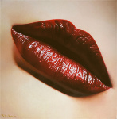
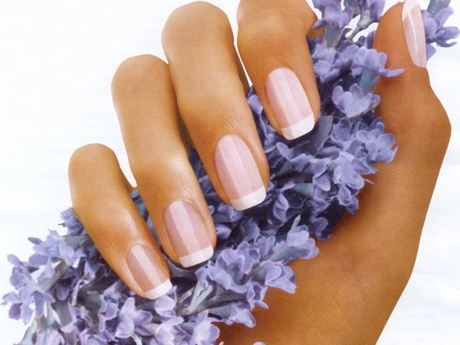
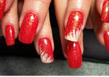
Маникюр, макияж и гигиена
Не пугайте окружающих! Отдайте предпочтение естественным тонам!

Slide 12
Педагог, который занимается созданием собственного имиджа, не только лучше выглядит, но и лучше себя чувствует, более уверен, а в итоге и успешнее работает!

Slide 13
Спасибо
за внимание!

